Slide 1
PROJET 3
Mission - Prédisez la consommation d'énergie des bâtiments
Par Fatima-Zahra BARHOU

Slide 2
Problématique :
La ville de Seattle souhaite obtention les émissions de CO2 et la consommation totale d’énergie de bâtiments non destinés à l’habitation.
Des relevés minutieux ont été effectués par les agents de la ville en 2016., mais cela est très couteux.
NOTRE MISSION :
Prédire les émissions de CO2 et la consommation totale d’énergie de bâtiments non destinés à l’habitation pour lesquels elles n’ont pas encore été mesurées, dans la ville de Seattle.

Slide 3
ANALYSE EXPLORATOIRE
Etapes suivies :
Préparation du jeu de données
Cleaning
Feature engineering

Slide 4
Nous partons d’un jeu de données comprenant 3376 lignes et 46 colonnes, et qui comprend beaucoup d’informations.
La première étape est le nettoyage du jeu de données :
Nous supprimons toutes les informations relatives aux bâtiments résidentiels et nous gardons uniquement les bâtiments non résidentiels objet de notre étude.
Nous supprimons les colonnes contenant des doublons, beaucoup de valeurs manquantes,, ou des NAN etc ..
Nous supprimons les lignes contenant des valeurs anormalement négatives

Slide 5
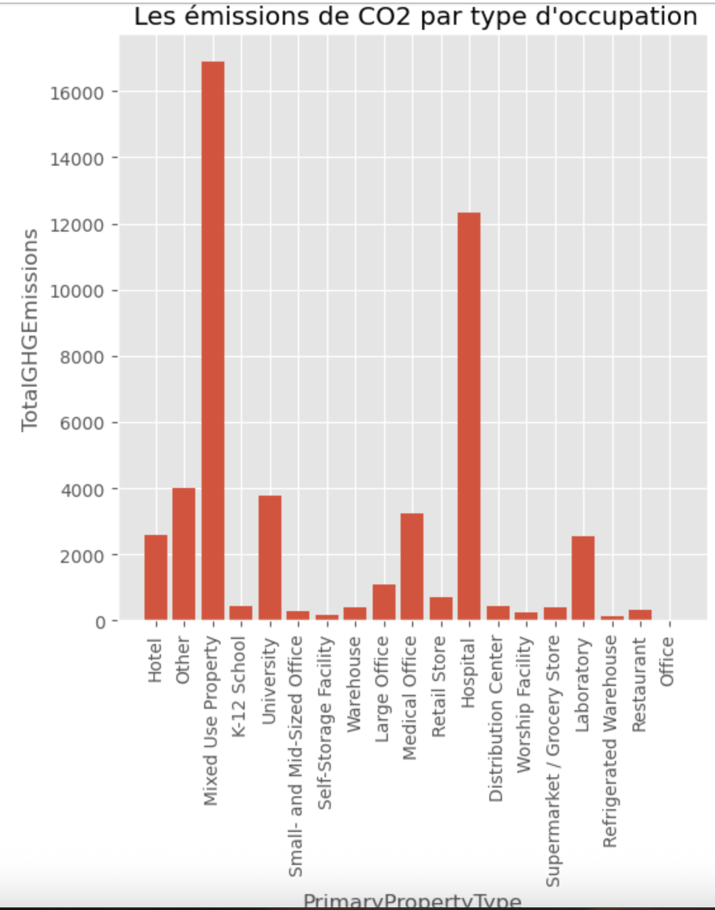
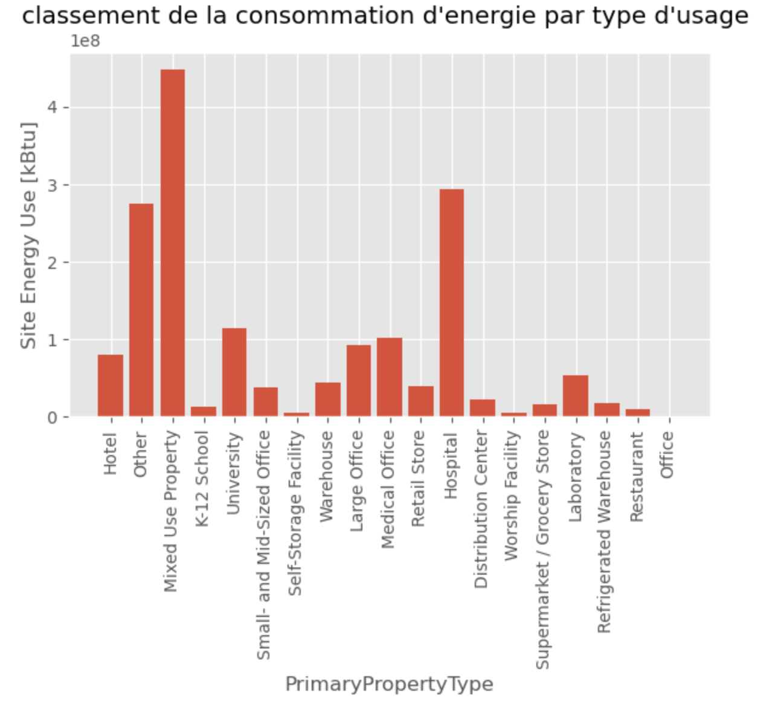
Voici la répartition de la consommation d’énergie et émissions de CO2 par type d’usage du bâtiment :

Slide 6
Feature engineering
Nous créons des nouvelles features à partir de données que nous avons pour enrichir nos données :
  Bâtiment mono usage ou multi usage.
  Building Age
  Emissions_per_Surface
  GFA-1use_ratio
  GFA_per_Floor
  Emissions_per_floor
  Elec_ratio
  steam_ratio
  NGas_ratio
  Elec_sourced_en
  Steam_sourced_en
  NGas_sourced_en

Slide 7
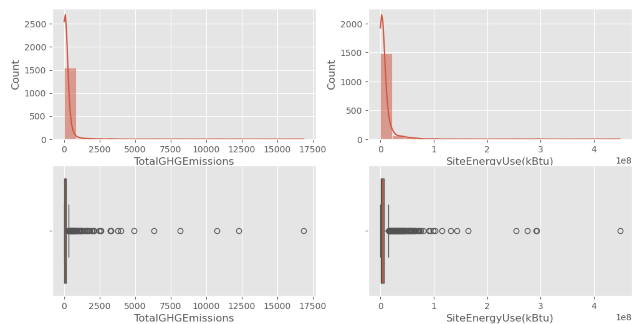
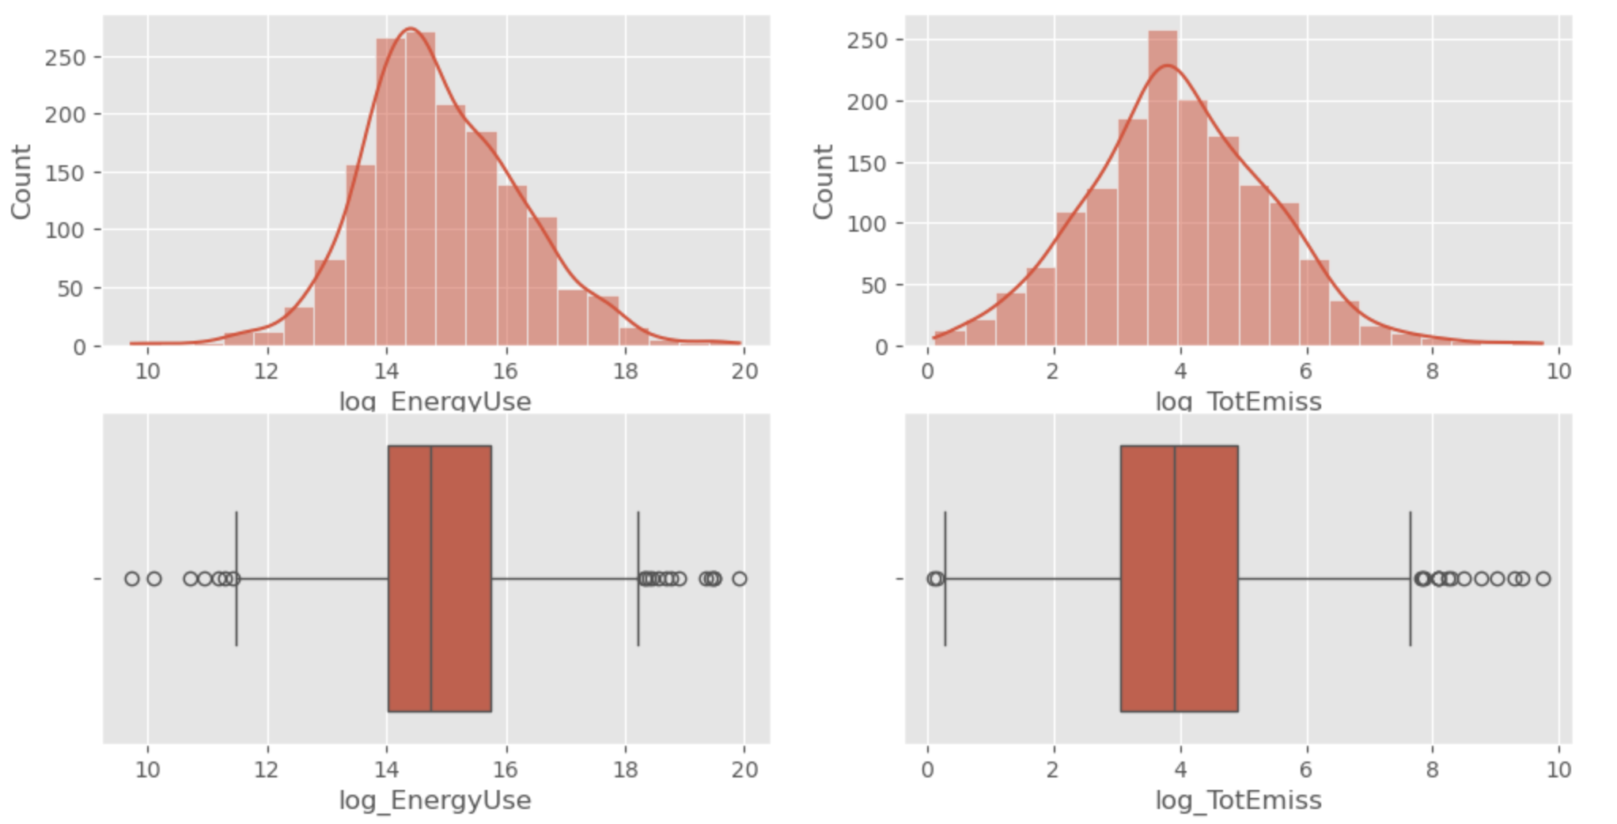
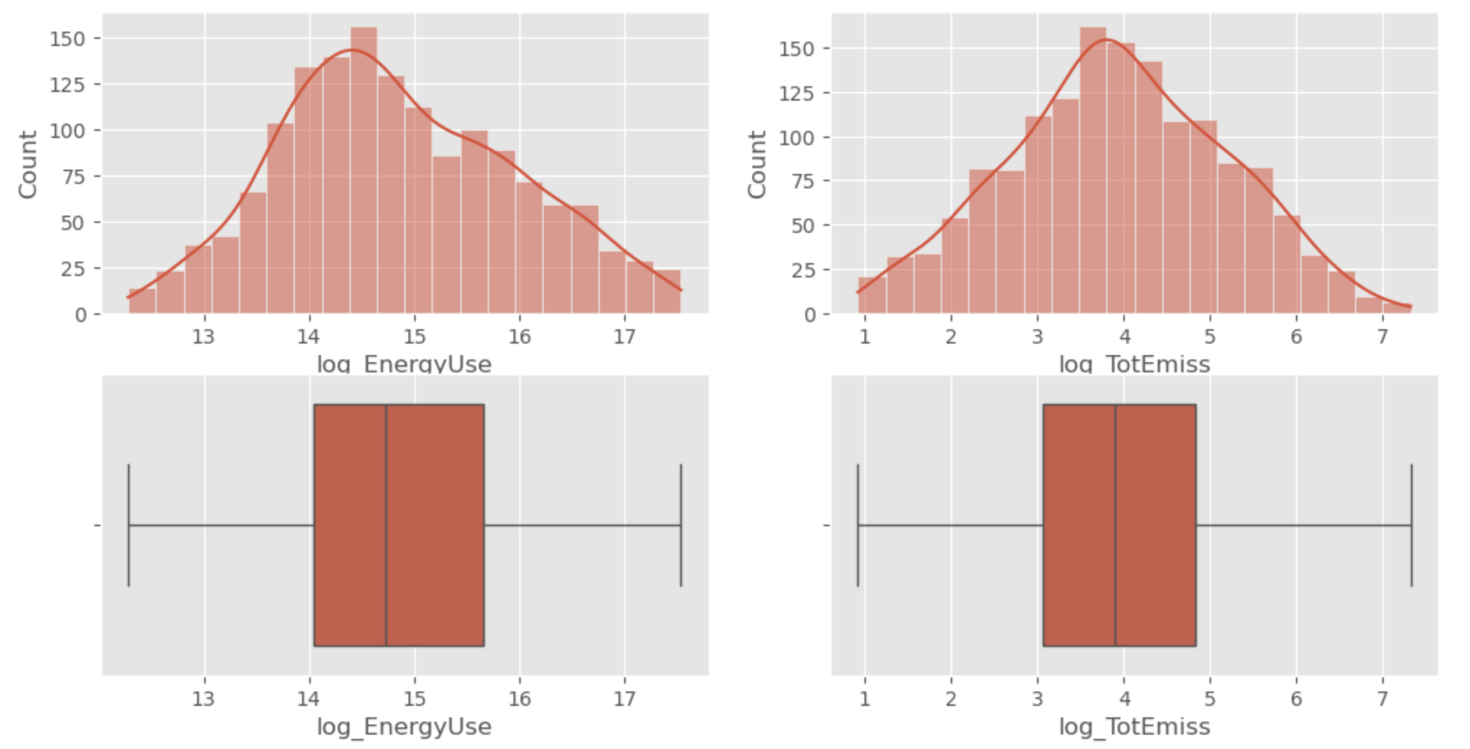
Suppression des outliers :

Slide 8
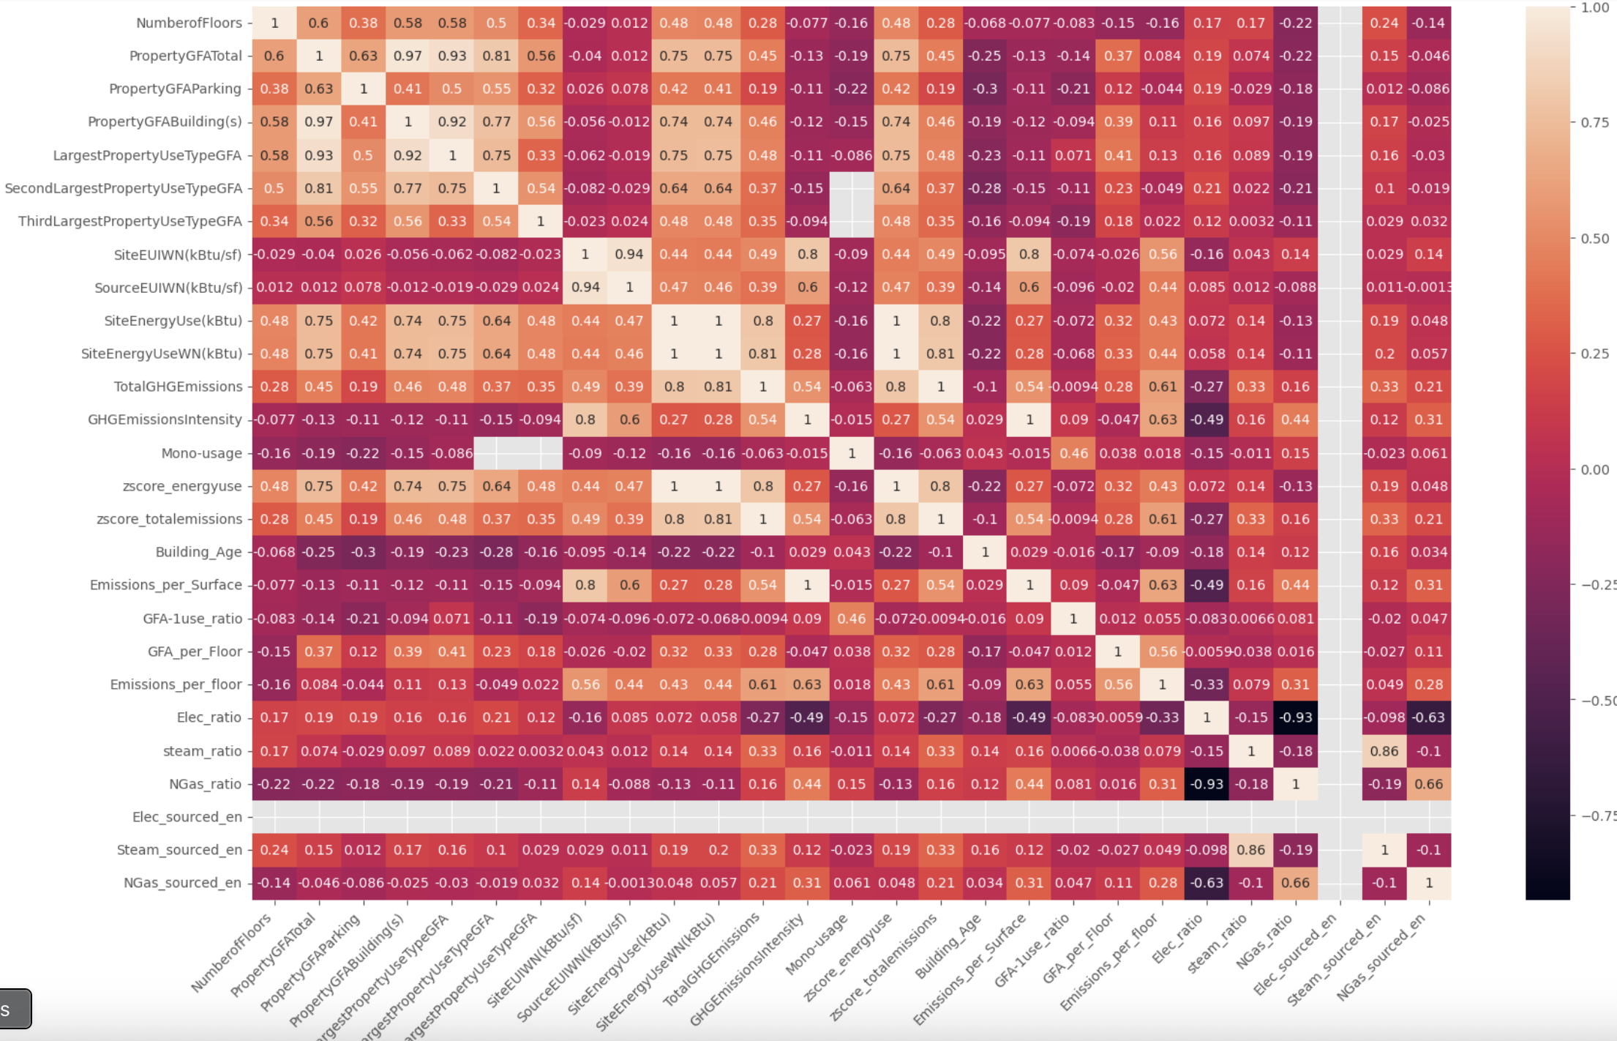
Etude de corrélation entre les variables pour supprimer les variables trop corrélés ou redondantes : corrélations marquantes :
PropertyGFATotal & PropertyGFABuilding(s) : 0.92
PropertyGFATotal & PropertyGFAParking : 0.87
PropertyGFABuilding(s) & PropertyGFAParking : 0.74
PropertyGFATotal & SiteEnergyUse(kBtu) : 0.75
PropertyGFABuilding(s) & SiteEnergyUse(kBtu) : 0.74
SiteEnergyUse(kBtu) & TotalGHGEmissions : 0.81
SiteEnergyUseWN(kBtu) & TotalGHGEmissions : 0.81 zscore_energyuse & zscore_totalemissions : 1.00
GFA_1use_ratio & GFA_per_floor : 0.75
GFA_1use_ratio & GFA_per_Surface : 0.75
Elec_ratio & Elec_sourced_en : 0.86
Steam_ratio & Steam_sourced_en : 0.86

Slide 9
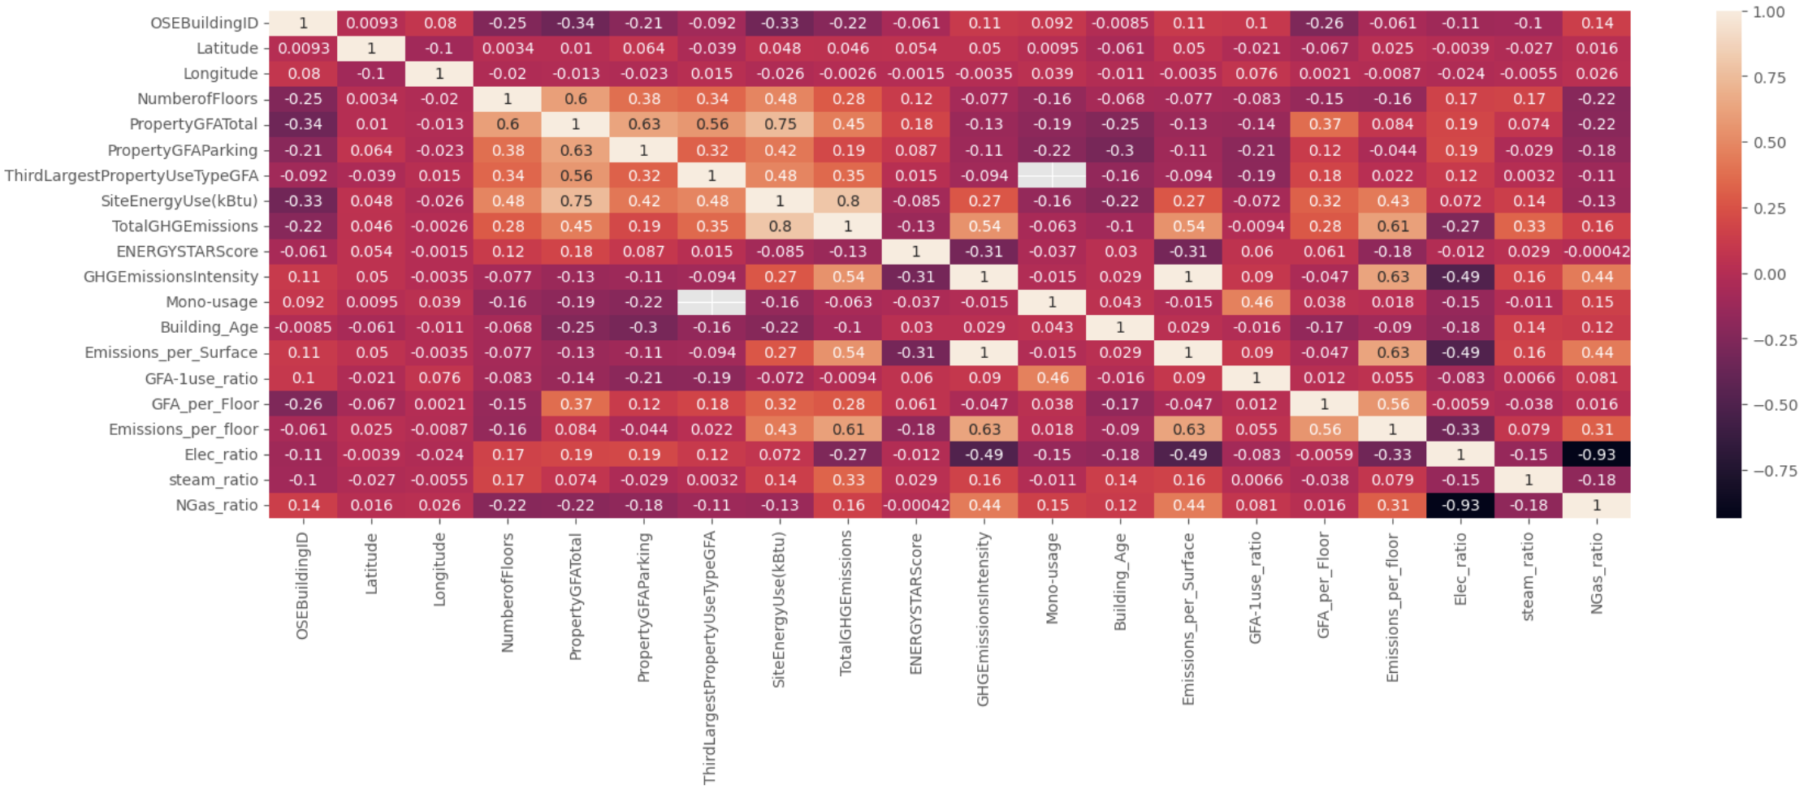
Heatmap après traitement des features :

Slide 10
Modélisation
Encodage des colonnes catégorielles : One hot encoder
Imputation : SimpleImputer
Standardisation des valeurs : StandardScaler
Modèles comparés : Linear Regression , Dummy Regressor, SVR et Random Forest Regression.
Métriques : R2, RMSE et MAE

Slide 11
Comparaison des résultats pour la consommation d’energie :
Modèle | R² Train | R² Test | RMSE Train | RMSE Test | MAE Train | MAE Test
Linear Regression | 0.8742 | 0.8701 | 613,089 | 643,085 | 384,709 | 434,238
Dummy Regressor | 0.0000 | -0.0002 | 1,728,853 | 1,784,432 | 1,382,768 | 1,460,411
SVR | -0.0962 | -0.0988 | 1,810,130 | 1,870,339 | 1,314,145 | 1,382,768
Random Forest | 0.9927 | 0.9724 | 147,692 | 296,411 | 69,385 | 159,591
Random Forest optimisé avec Grid Search | 0.9961 | 0.9764 | 107,599 | 274,278 | 48,608 | 136,509
CONCLUSION :
Le meilleur modèle est celui obtenu via Grid Search, qui donne les meilleurs scores sur toutes les métriques.
Le Random Forest est également très performant, bien qu’un peu moins bon que Grid Search.
Linear Regression offre de bonnes performances de base, mais reste loin derrière les modèles plus complexes.
Les performances du Dummy et du SVR sont très faibles, voire négatives pour le R², indiquant qu'ils ne capturent pas du tout la structure des données.

Slide 12
Comparaison des résultats pour les emissions de CO2 :
Modèle | R² Train | R² Test | RMSE Train | RMSE Test | MAE Train | MAE Test
Linear Regression | 0.8280 | 0.8387 | 22.10 | 21.30 | 13.72 | 14.75
Dummy Regressor | 0.0000 | ~0.0000 | 53.28 | 53.04 | 38.28 | 39.92
SVR | 0.4088 | 0.4254 | 40.97 | 40.20 | 20.07 | 21.10
Random Forest | 0.9890 | 0.9722 | 5.60 | 8.84 | 2.12 | 4.09
Random Forest optimisé avec Grid Search | 0.9943 | 0.9805 | 4.03 | 7.41 | 1.49 | 3.20
CONCLUSION :
Le modèle issu du Grid Search est encore une fois le meilleur, surpassant les autres en termes de R², RMSE, et MAE.
Le Random Forest obtient aussi d'excellents résultats, très proches de ceux du Grid Search.
Linear Regression reste correcte pour une approche de base, mais loin derrière en précision.
SVR performe significativement mieux que le Dummy, mais reste bien en dessous des autres modèles.
Dummy Regressor agit comme référence minimale : il ne parvient pas à expliquer la variance des données.

Slide 13
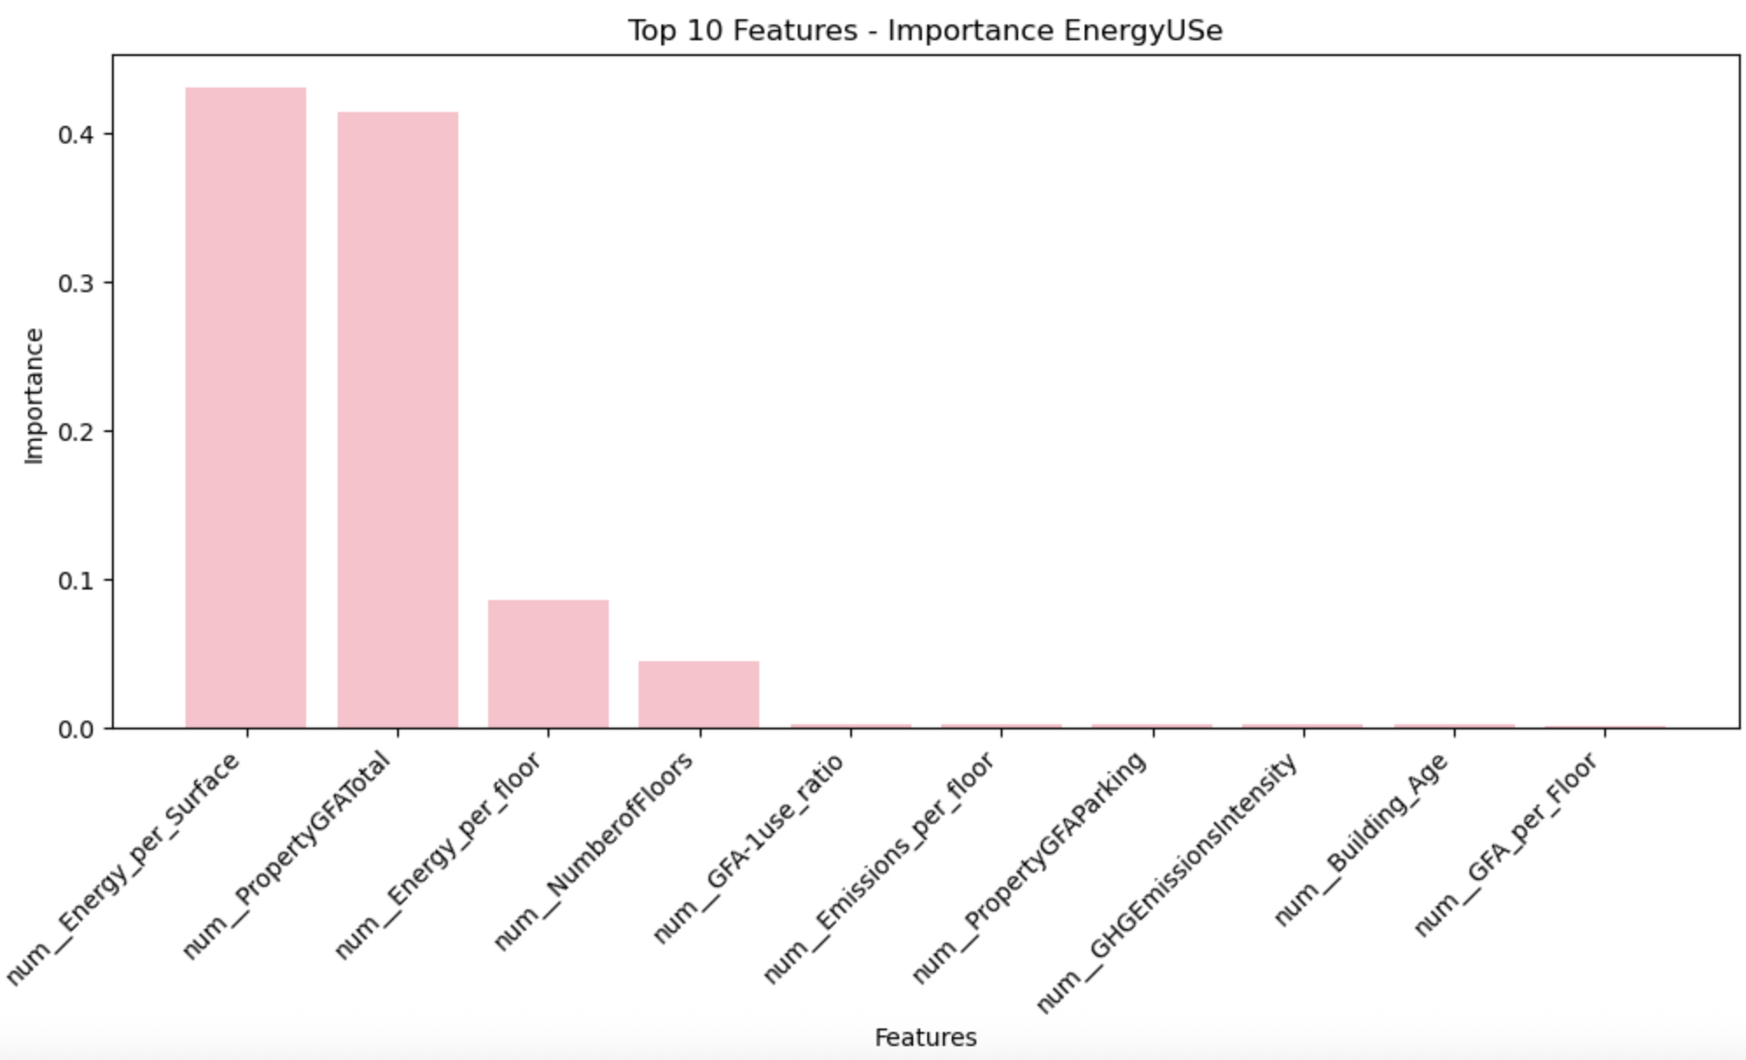
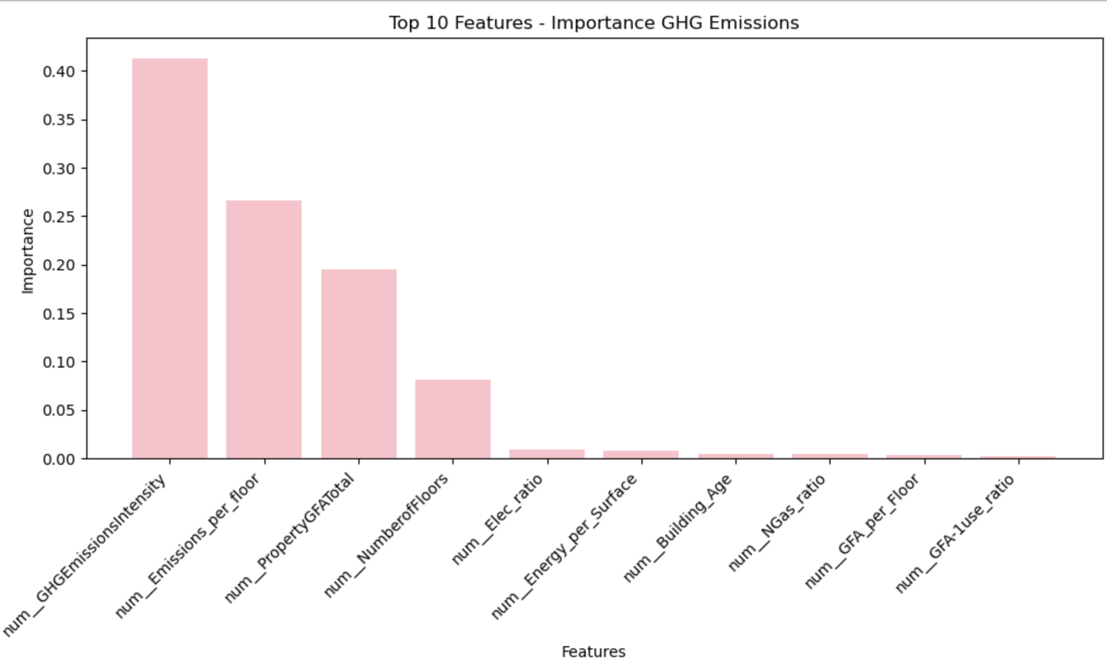
Classement des features les plus impactantes sur la performance du modèle :

